Slide 1
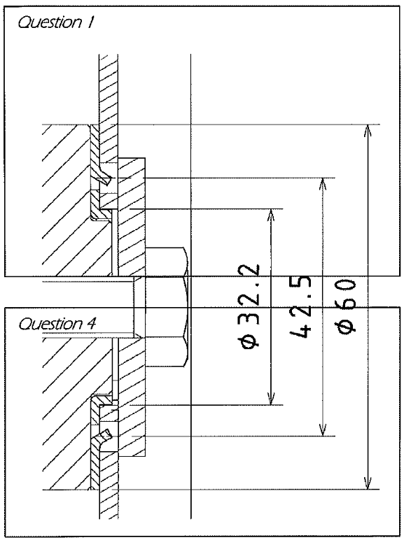

Slide 2


$$B$$
$$C$$
$$A$$
$$D$$
$$\vec{F_{lame/arbre}}$$
$$\vec{F_{courroie/arbre}}$$

Slide 3





$$B_{y}$$
$$C_{y}$$
$$A$$
$$B$$
$$B_{x}$$
$$C$$
$$D$$
$$\vec{F_{lame/arbre}}$$
$$\vec{F_{courroie/arbre}}$$

Slide 4



$I$
$$B_{y}$$
$II$
$$C_{y}$$
$$G_{1}$$
$$B$$
$$B_{x}$$
$$C$$
$$A$$
$$D$$
$$\vec{F_{lame/arbre}}$$
$$\vec{F_{courroie/arbre}}$$

Slide 5


$$B_{y}$$
$I$
$II$
$$C_{y}$$
$$B$$
$$B_{x}$$
$$G_{2}$$
$$C$$
$$D$$
$$A$$
$$\vec{F_{lame/arbre}}$$
$$\vec{F_{courroie/arbre}}$$

